Slide 1
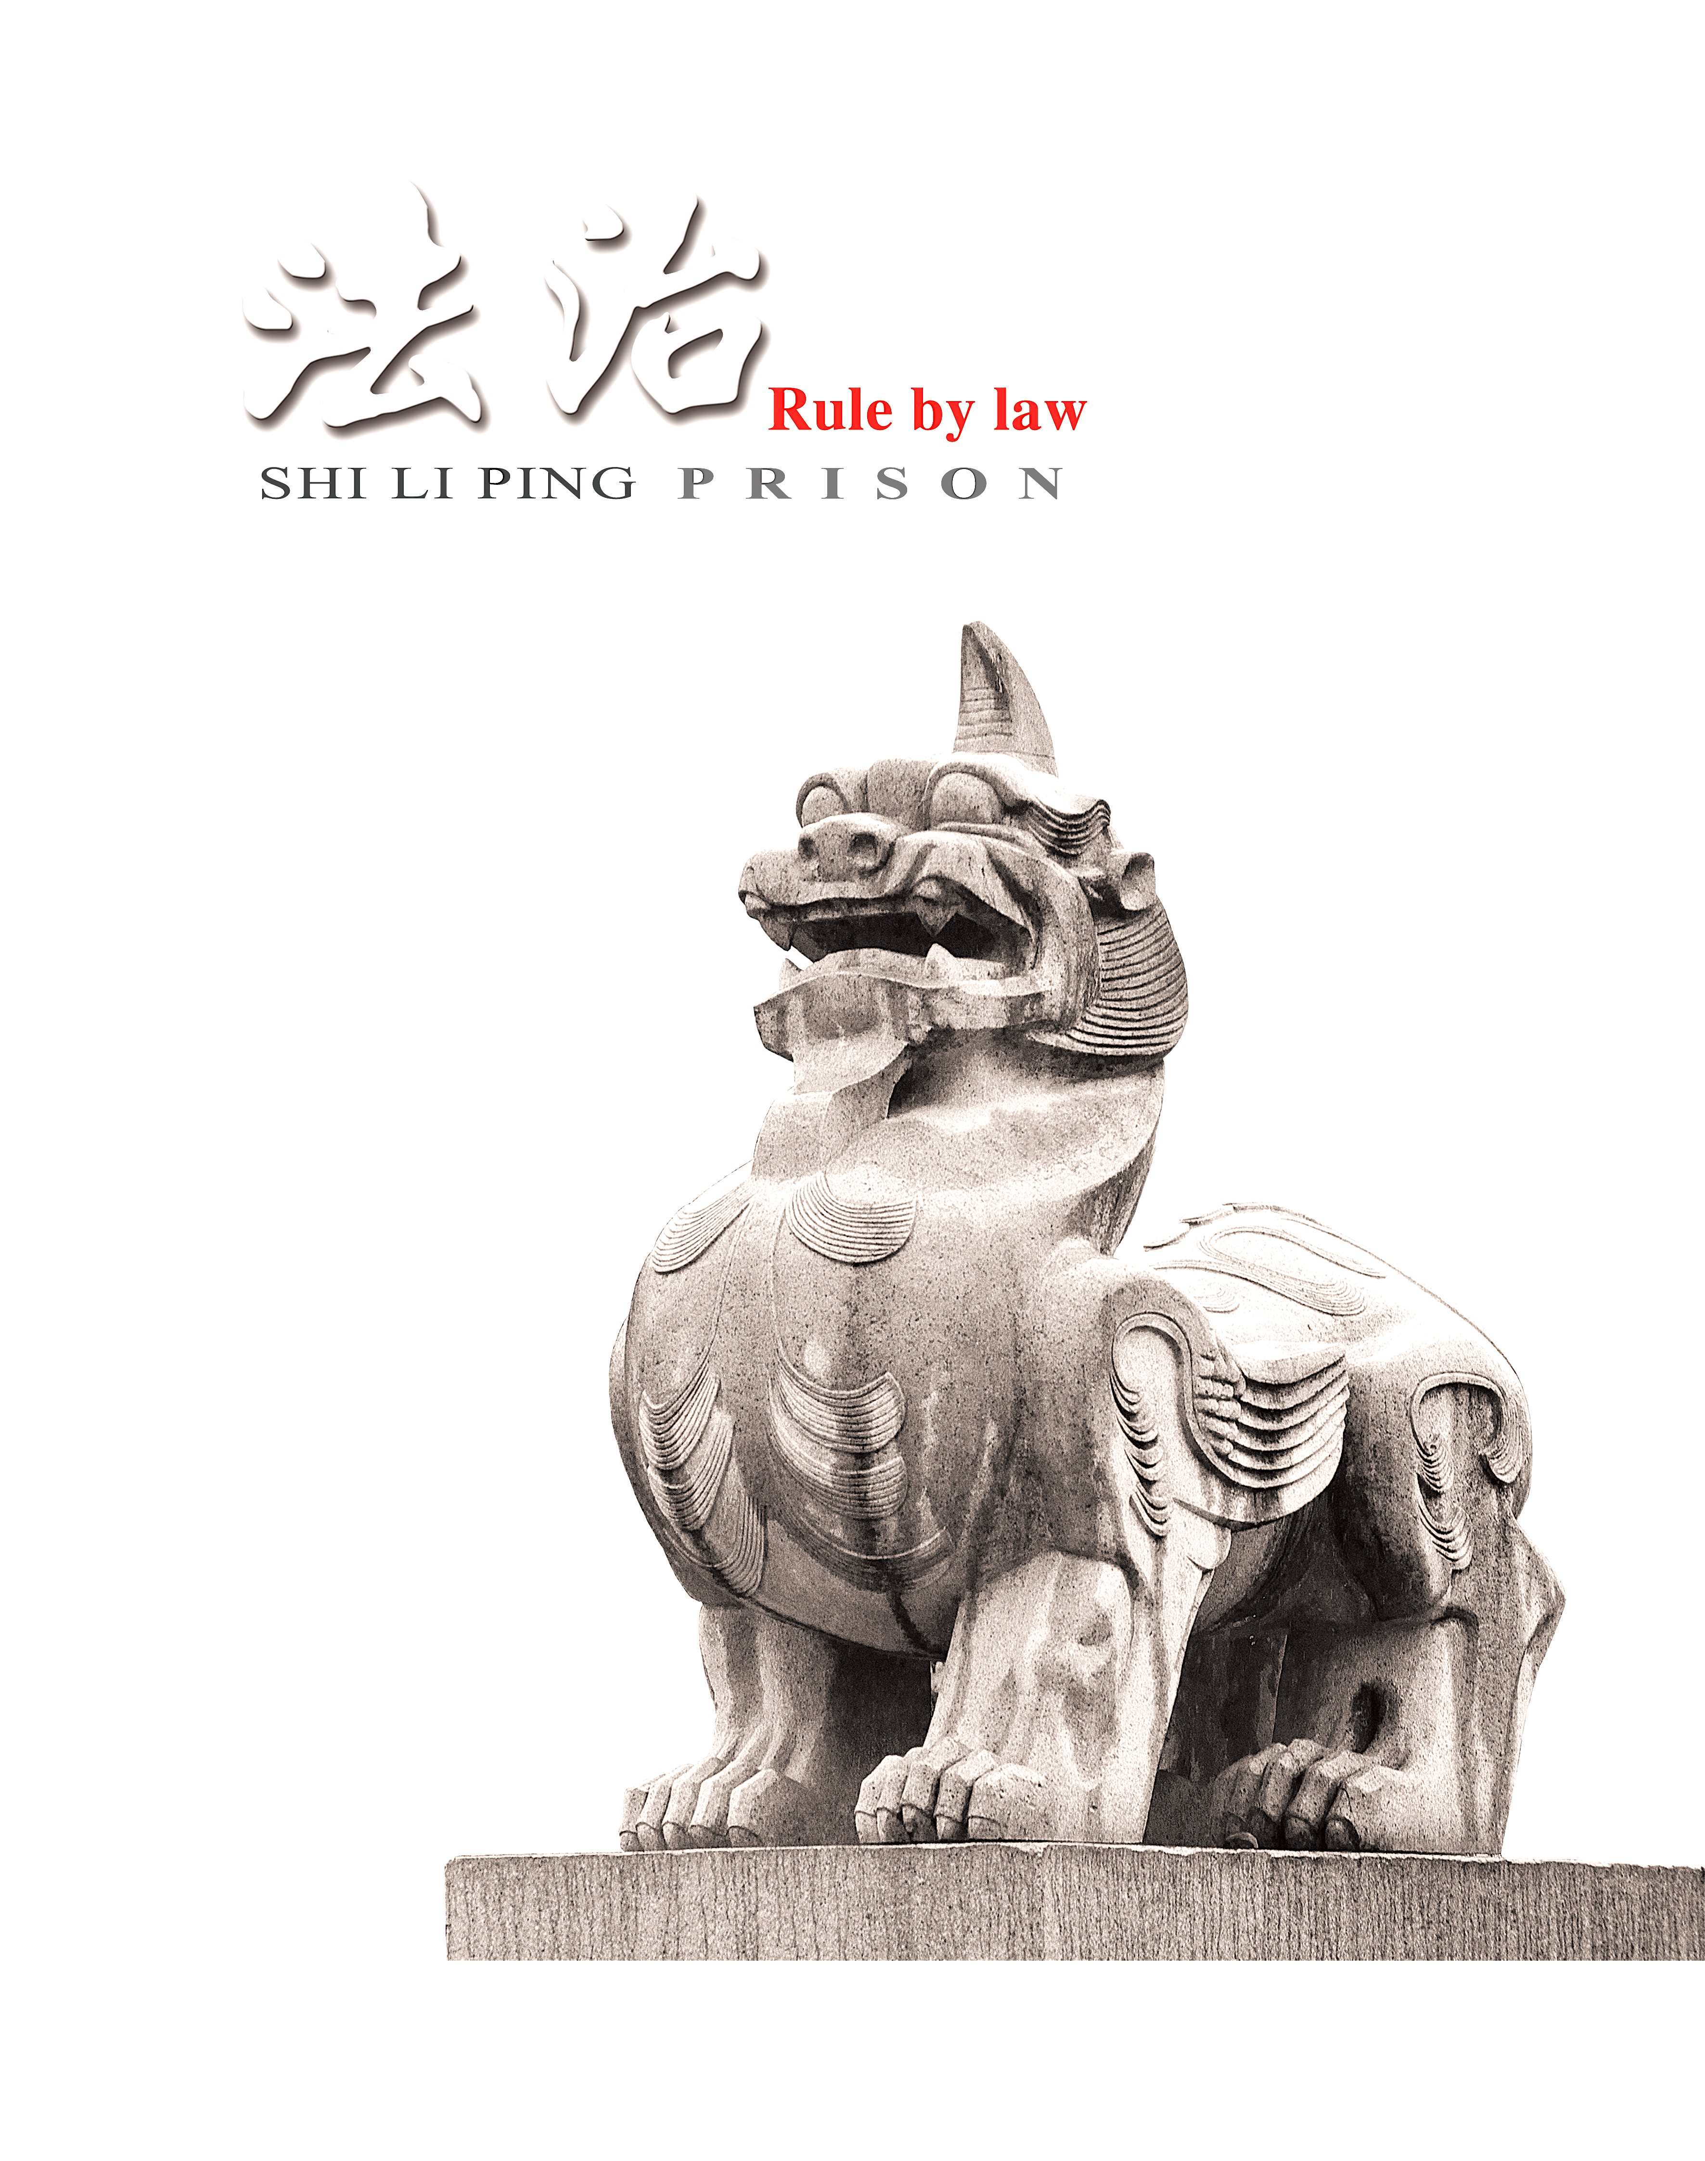



中国法治史概述

Slide 2
目 录
贰
壹
中国古代
刑事法律制度
中国古代立法史

Slide 3
三皇五帝始 尧舜禹相传
夏商与西周 东周分两段
春秋和战国 一统秦两汉
三分魏蜀吴 两晋前后延
南北朝并立 隋唐五代传
宋元明清后 皇朝至此完
中国古代立法史

Slide 4
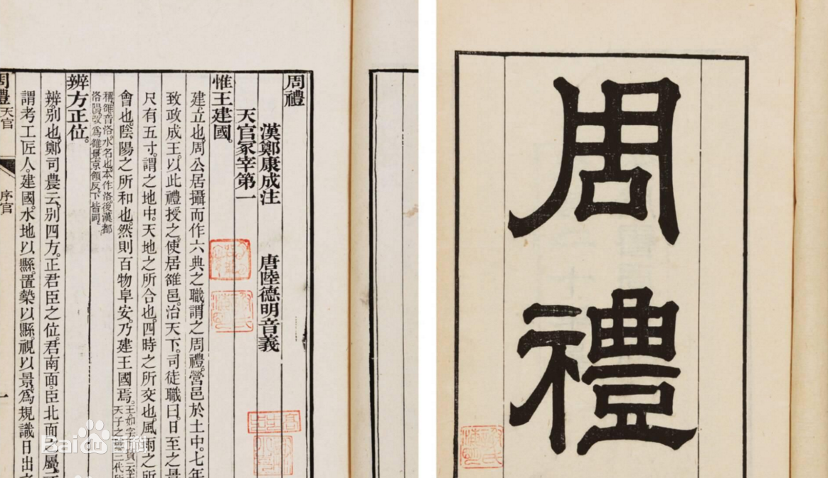
·礼不下庶人，刑不上大夫
·出礼则入刑
二 具体的礼仪形式： 礼 乐
一 抽象的精神原则： 亲亲 尊尊
礼的两层含义
西 周
西周
以德配天，明德慎罚
敬天、敬祖、保民。
《周礼》所涉及之内容极为丰富。大至天下九州，天文历象；小至沟洫道路，草木虫鱼。凡建国、外交、政治体制、文化教育、礼乐、军队、刑罚、赋税、农业、商业、医疗、占卜、工艺等等等无所不包。

Slide 5
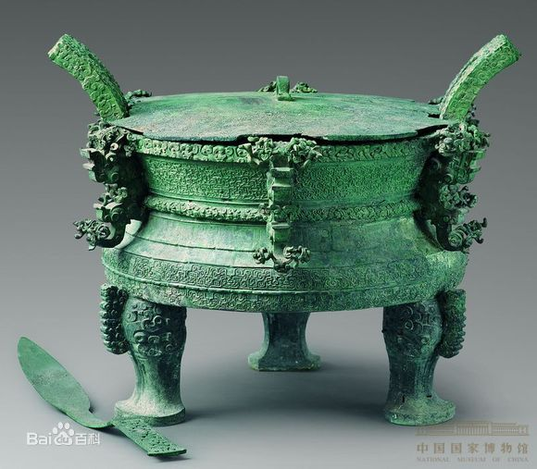
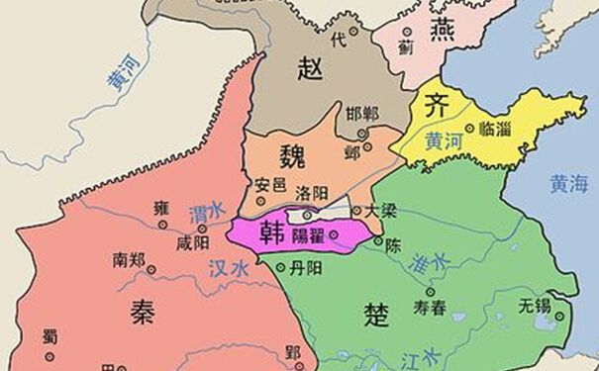
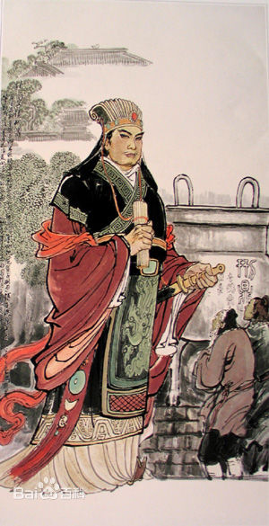
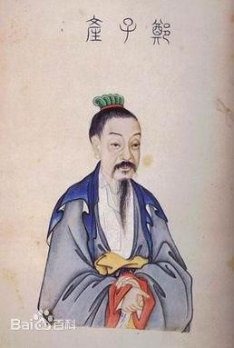
刑不可知，则威不可测
铸刑鼎
春秋战国
晋国 赵鞅
郑国 子产

Slide 6
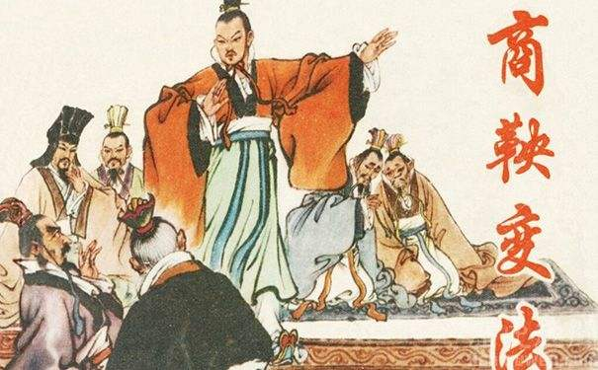
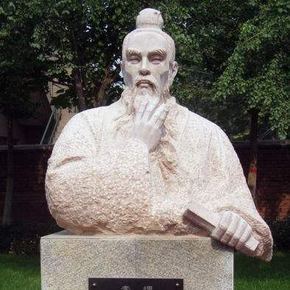
刑不可知，则威不可测
春秋战国
取消分封制
设立分户制
改法为律
网
贼
盗
具
杂
捕

Slide 7
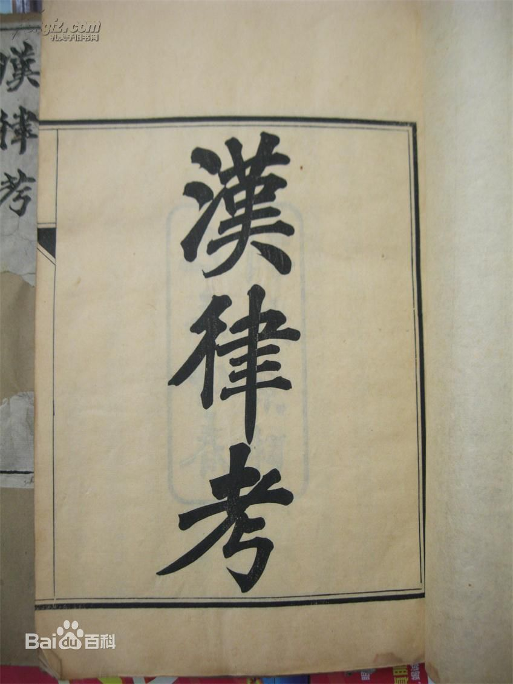
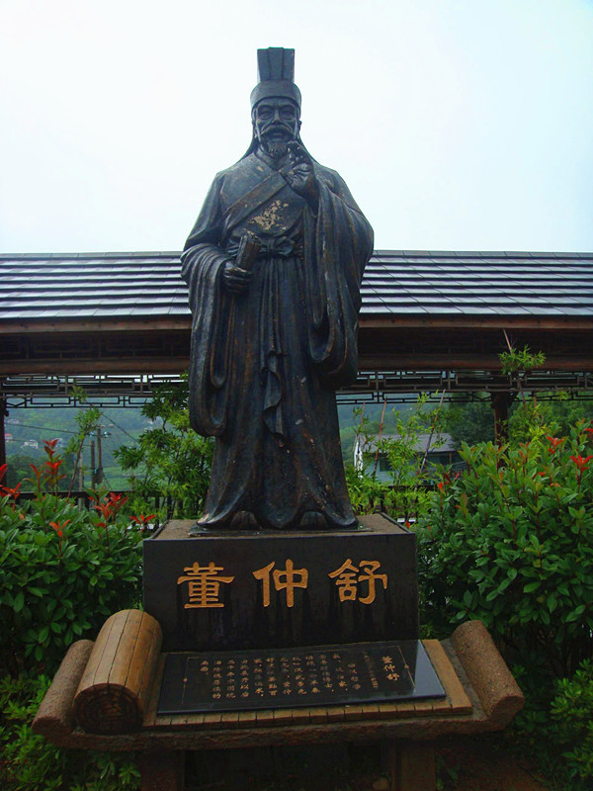
三个原则
汉 代
亲亲得相首匿原则
恤刑原则
上请原则
·废除肉刑
·儒家化
父父子子
君君臣臣
罢黜百家
独尊儒术
笞、杖
徒、流、死

Slide 8
准五服之罪
官当
八议
、《魏律》即《曹魏律》十八篇；
、《晋律》即《泰始律》二十篇；
、《北齐律》十二篇
三国两晋南北朝
斩衰、齐衰、大功、小功、缌麻
以官爵抵罪
功
亲
贵
故
勤
贤
宾
能

Slide 9
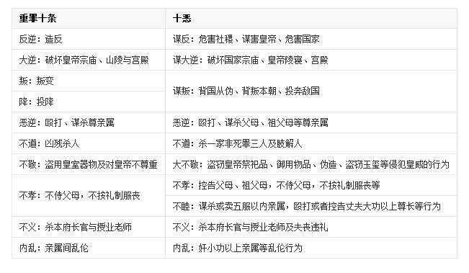
三国两晋南北朝
重罪十条

Slide 10
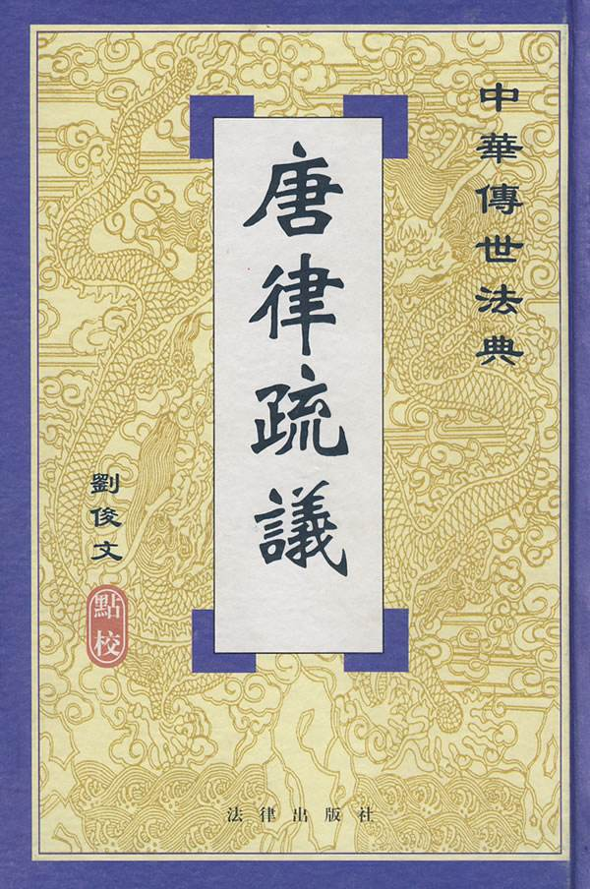
《唐律疏议》
《永徽律疏》
《开皇律》
参考书籍
保存最早、最完整、最有影响力的古代法典
中华法系代表性法典
体现古代法制特征
古代立法最高水平
唐 代
《武德律》
礼法合一
最高水平
《贞观律》

Slide 11
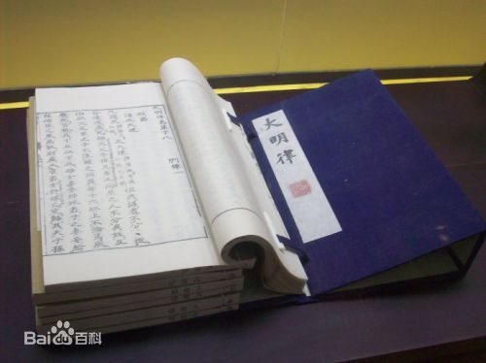

明 朝
宋 朝
《宋刑统》
编 敕
《大明律》
存世的太短
普及的最广
治世的重典
例 吏 户 礼 兵 刑 工

Slide 12
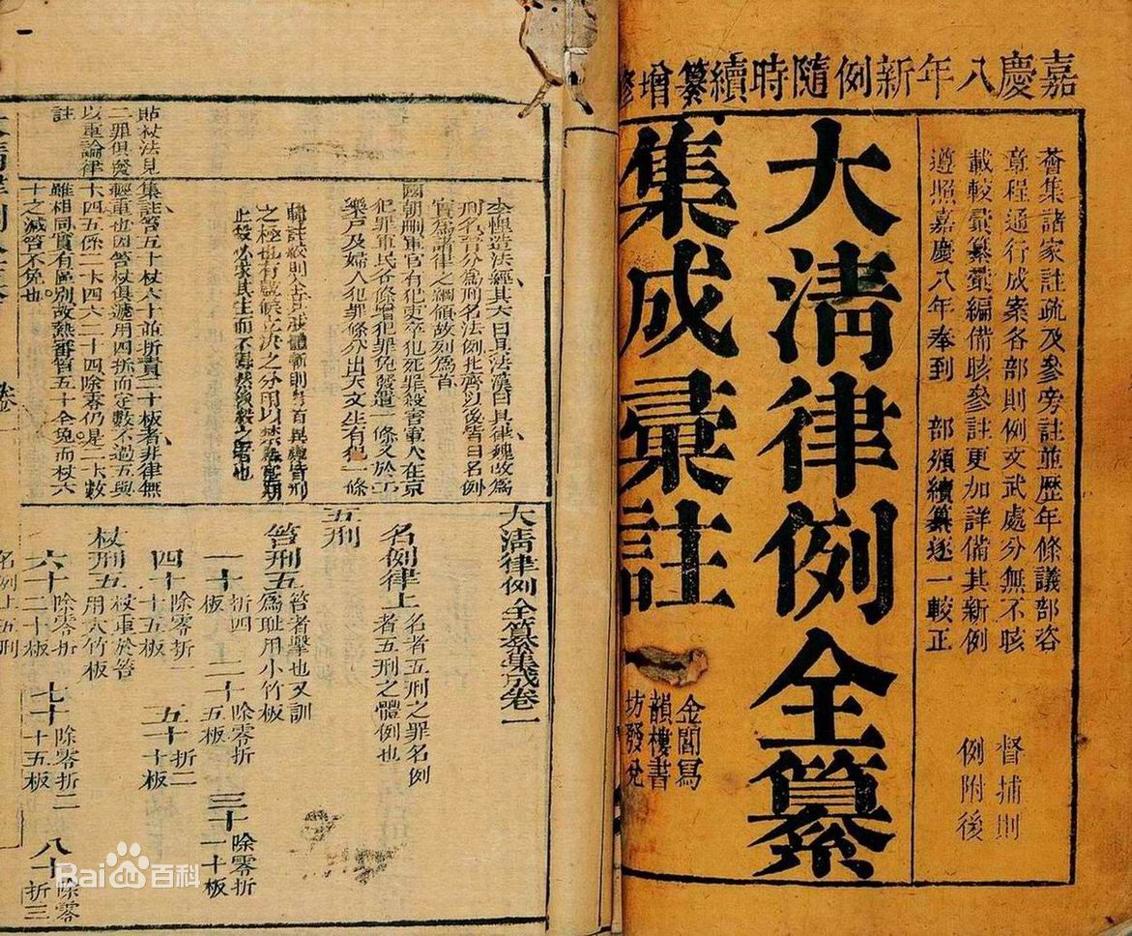
《大清律例》
条例 则例 事例 成例
清 朝

Slide 13
中国古代刑事法律制度
叁
贰
壹
刑罚制度
历代重要罪名
刑罚适用原则

Slide 14
刑罚适用原则
肆
叁
贰
壹
明律的
刑罚适用原则
元代的
“四等人”原则
唐律的
刑罚适用原则
秦律的
刑罚适用原则

Slide 15
公罪与私罪原则
自首原则
化外人原则
类推原则
唐律的刑罚适用原则
诬告反坐
累犯加重处罚
自首减轻处罚
区分故意与过失
盗窃按赃值定罪
共同犯罪加重处罚
按身高确定刑事责任能力
秦律的刑罚适用原则

Slide 16
从重从新
重其所重，轻其所轻
明律的刑罚适用原则
蒙古人
色目人
汉人
南人
元代的“四等人”原则

Slide 17
危害皇权罪
侵犯财产和人身罪
渎职罪
妨害社会管理秩序罪
破坏婚姻家庭秩序罪
秦朝的重要罪名
历代重要罪名
叁
贰
壹
明朝的
“奸党”罪名
唐朝的重要罪名
秦朝的重要罪名

Slide 18
明朝的“奸党”罪
十恶
六杀
谋、故、斗
误、戏、过
六赃
唐律的重要罪名

Slide 19
奴隶制五刑
墨、劓、剕、宫、大辟
秦朝的刑罚
笞、徒、流、肉
死、耻、赀、株
汉初刑制改革
缇萦上书、废肉刑
魏晋南北朝时期刑制改革
笞、杖、徒、流、死
封建制五刑
隋文帝至清末
宋朝的刑罚制度变化
折杖法、配役、凌迟
明朝的刑罚
充军、廷杖
刑罚制度

Slide 20
谢谢观看

